Slide 1
CITO examentraining
leesvaardigheid
Notes:
vrl

Slide 2
Wat moeten jullie leren?
Hoe zit een tekst in elkaar.
Inzicht in de structuur.
SIGNAALWOORDEN en hun functie (highlighten)
Grote lijn er uit kunnen halen.
b.v. Hoeveel argumenten
Is de tekst positief/negatief van toon.
Doorhebben met wat voor vraag je te maken hebt.
Strategie daarbij weten.
Foute antwoorden er uit halen.
Geen antwoord noteren waarvan je had kunnen weten dat het fout was.
Onvoldoende voor de SSL lijst? Slechte uitgangspositie. Dus opnieuw leren!!!!
Stappen:
Soort vraag
Strategie
Grote lijn
Welke signaalwoorden
Het artikel (hoe zit het in elkaar)
Introductie onderwerp
Argumenten: voor en tegen
3. Expert: Wat zeggen ze? Aan welke kant staan ze?
4. Voorbeelden

Slide 3
Lees eerst de vraag, dan de tekst, en dan de antwoorden.

Slide 4
WAAROM?
Lees eerst de vraag, dan de tekst, en dan de antwoorden.
1
2
3

Slide 5
Tijdens het lezen van de vraag bepaal je de vraagsoort en de strategie die daar bij hoort. Soms kun je ook het onderwerp bepalen.
1

Slide 6
Tijdens het lezen van de vraag bepaal je de vraagsoort en de strategie die daar bij hoort. Soms kun je ook het onderwerp bepalen.
1

Slide 7
Tijdens het lezen van de vraag bepaal je de vraagsoort en de strategie die daar bij hoort. Soms kun je ook het onderwerp bepalen.
1

Slide 8
Tijdens het lezen van de vraag bepaal je de vraagsoort en de strategie die daar bij hoort. Soms kun je ook de grote lijn vaststellen.
1
VOORBEELD

Slide 9
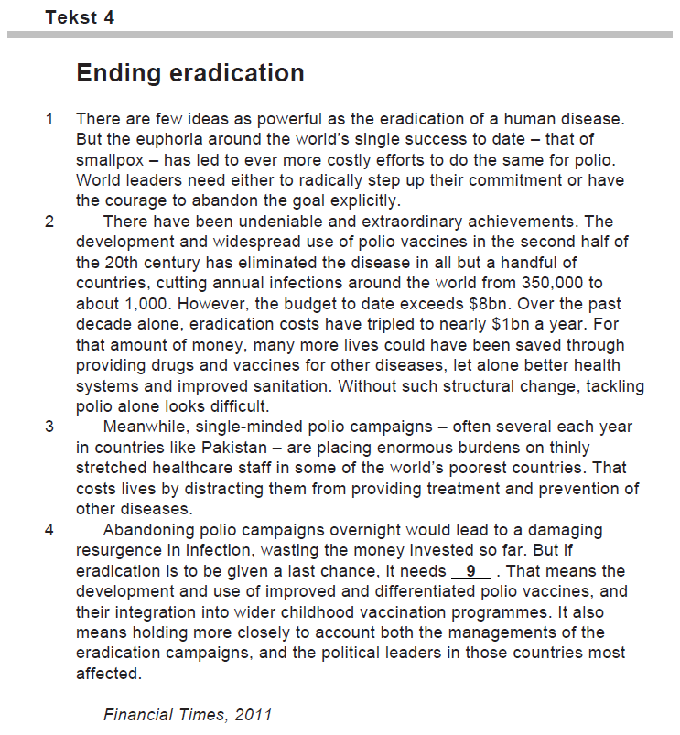
Bepaal het onderwerp van deze tekst.

Slide 10
Het onderwerp van de
tekst wordt gegeven.

Slide 11
Tijdens het lezen van de vraag bepaal je de vraagsoort en de strategie die daar bij hoort. Soms kun je ook de grote lijn vaststellen.
1
HOE?

Slide 12
VRAAGSOORTEN
1
De vraag
VRAAGSOORT | HERKENNEN | STRATEGIE
grote lijn | What is the main point made in paragraph 1? | titel, plaatje, bron, tekstvorm, vraag 1, signaalwoorden
expert | Dr, University, naam, “citaat” | vergelijk met GL
voorbeeld | namen, plaatsen, getallen, data, for example/for instance | vergelijk met GL, citaat
detail
waar/niet waar | genummerde statements | relevante tekst vinden
gaten | Which of the following fits the gap in paragraph 4? | lezen tot het gat plus 1 zin, positief/negatief
open | geen keuzemogelijkheden | goed lezen, taal, genoeg informatie uit tekst

Slide 13
GROTE LIJN
Je kunt de grote lijn ontdekken met behulp van:
titel
plaatje
tekstvorm
vraag 1
signaalwoorden
bron
De grote lijn is het onderwerp van de tekst en wat de auteur daarvan vindt. Soms wijkt de auteur of een expert daar kort van af; dat zal altijd met signaalwoorden gebeuren.

Slide 14
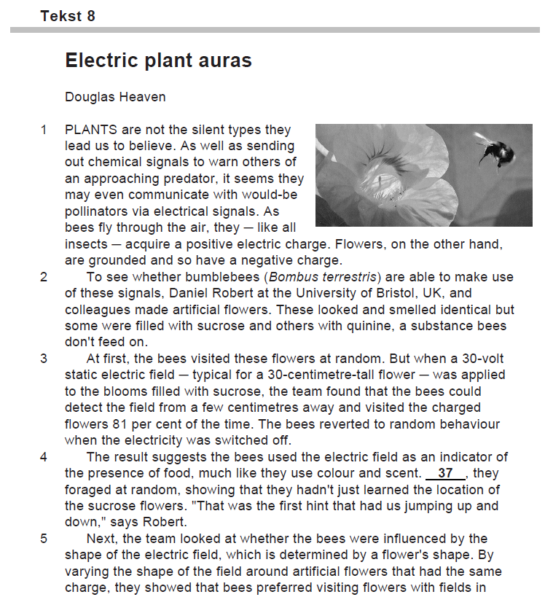
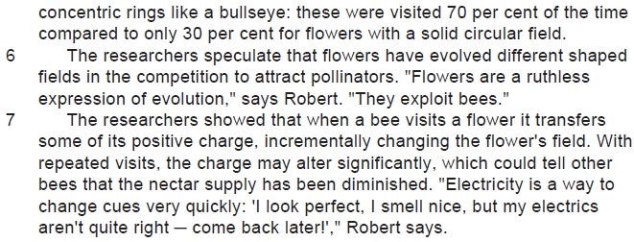
Je kunt de grote lijn ontdekken met behulp van:
SELECTEREN
titel
plaatje
tekstvorm
vraag 1
signaalwoorden
bron

Slide 15
GROTE LIJN

Slide 16
SELECTEREN

Slide 17
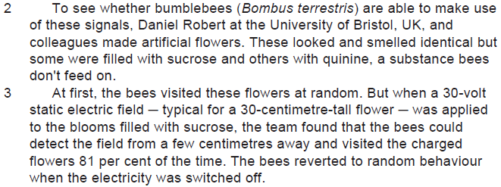
GROTE LIJN

Slide 18
GROTE LIJN

Slide 19
VRAAGSOORTEN
1
De vraag
VRAAGSOORT | HERKENNEN | STRATEGIE
grote lijn | What is the main point made in paragraph 1? | titel, plaatje, bron, tekstvorm, vraag 1, signaalwoorden
expert | Dr, University, naam, “citaat” | vergelijk met GL
voorbeeld | namen, plaatsen, getallen, data, for example/for instance
detail
waar/niet waar | genummerde statements | relevante tekst vinden
gaten | Which of the following fits the gap in paragraph 4? | lezen tot het gat plus 1 zin, positief/negatief
open | geen keuzemogelijkheden | goed lezen, taal, genoeg informatie uit tekst

Slide 20
EXPERT
Je herkent expertvragen aan het gebruik van:
Dr
University
naam
“citaat”

Slide 21
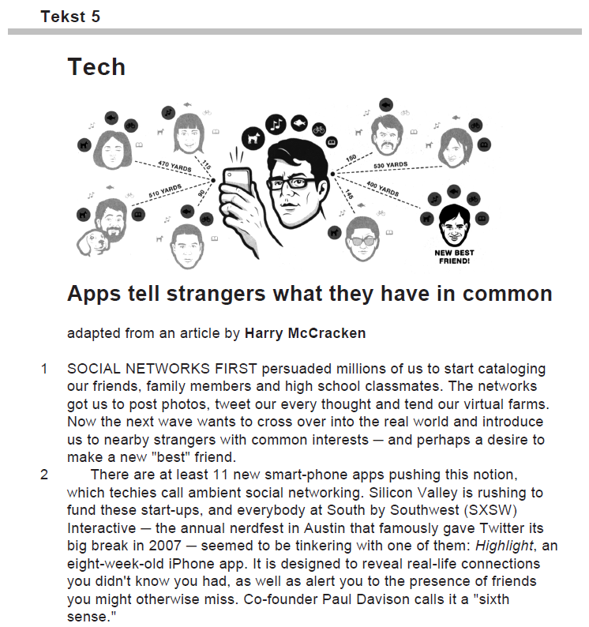
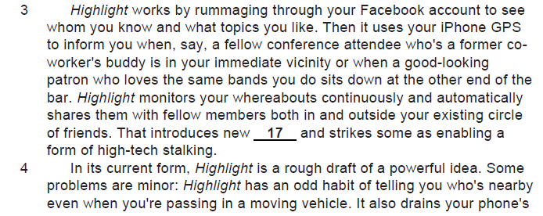
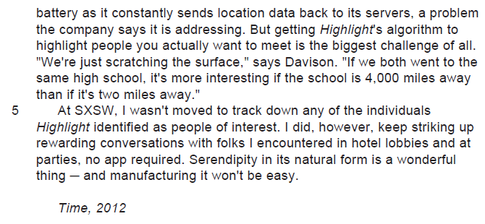
Je kunt de grote lijn ontdekken met behulp van:
SELECTEREN
titel
plaatje
tekstvorm
vraag 1
signaalwoorden
bron

Slide 22
EXPERT

Slide 23
VRAAGSOORTEN
1
De vraag
vergelijk met GL (beoordeel of de expert positief of negatief tegenover de GL staat)
en
beantwoord de vraag op basis van het citaat van de expert
VRAAGSOORT | HERKENNEN | STRATEGIE
grote lijn | What is the main point made in paragraph 1? | titel, plaatje, bron, tekstvorm, vraag 1, signaalwoorden
expert | Dr, University, naam, “citaat” | vergelijk met GL
voorbeeld | namen, plaatsen, getallen, data, for example/for instance
detail
waar/niet waar | genummerde statements | relevante tekst vinden
gaten | Which of the following fits the gap in paragraph 4? | lezen tot het gat plus 1 zin, positief/negatief
open | geen keuzemogelijkheden | goed lezen, taal, genoeg informatie uit tekst

Slide 24
VOORBEELD
Je herkent voorbeelden aan het gebruik van:
namen
plaatsen
getallen
datums
for example/for instance
it illustrates/it shows

Slide 25
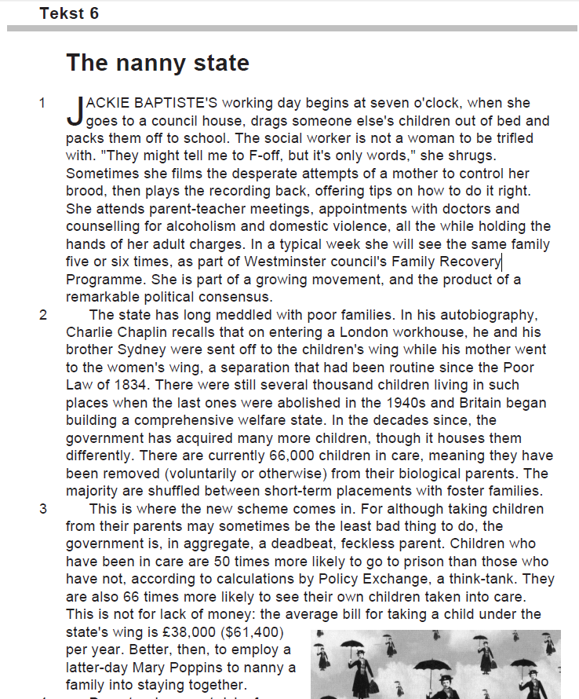
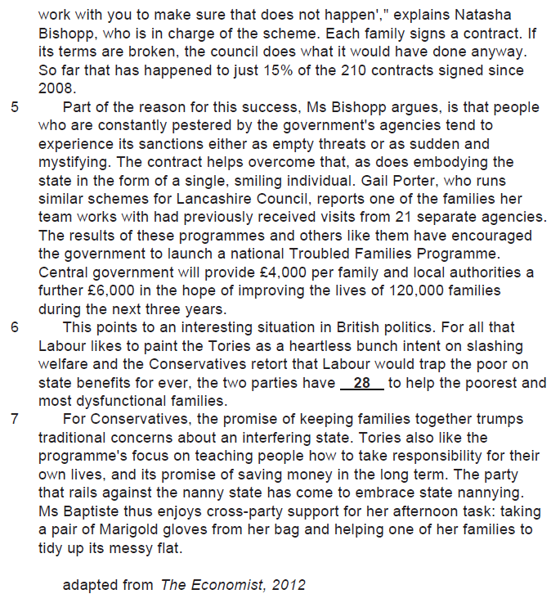
SELECTEREN

Slide 26
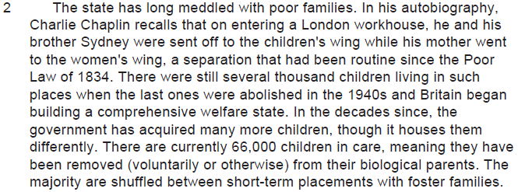
VOORBEELD
naam
48%
naam
plaats
tijdstip

Slide 27
VRAAGSOORTEN
1
De vraag
VRAAGSOORT | HERKENNEN | STRATEGIE
grote lijn | What is the main point made in paragraph 1? | titel, plaatje, bron, tekstvorm, vraag 1, signaalwoorden
expert | Dr, University, naam, “citaat” | vergelijk met GL, citaat
voorbeeld | namen, plaatsen, getallen, data, for example/it illustrates
detail
waar/niet waar | genummerde statements | relevante tekst vinden
gaten | Which of the following fits the gap in paragraph 4? | lezen tot het gat plus 1 zin, positief/negatief
open | geen keuzemogelijkheden | goed lezen, taal, genoeg informatie uit tekst
soms vraagt de opgave waar een voorbeeld staat
soms is een van de antwoordmogelijkheden een voorbeeld

Slide 28
DETAIL

Slide 29
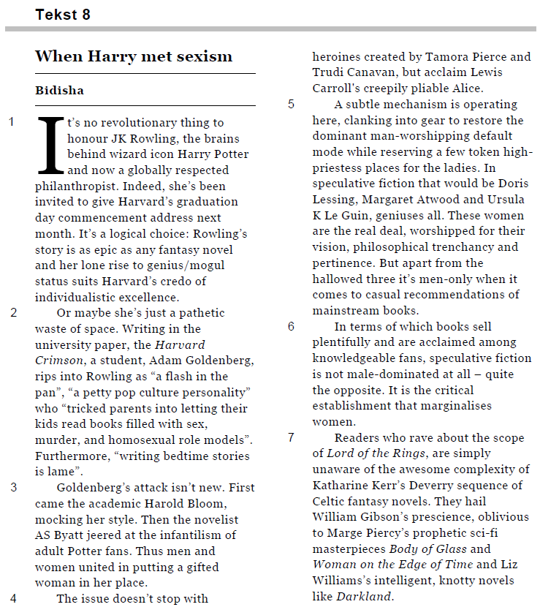
SELECTEREN

Slide 30
SELECTEREN

Slide 31
SELECTEREN

Slide 32
DETAIL

Slide 33
DETAIL
38%

Slide 34
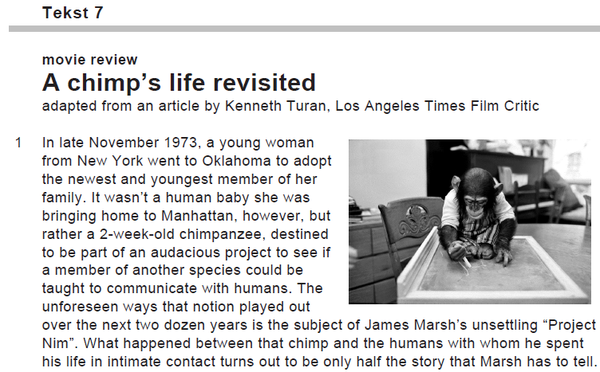
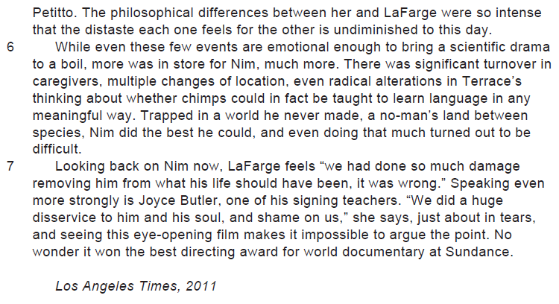
SELECTEREN

Slide 35
DETAIL
38%

Slide 36
VRAAGSOORTEN
1
De vraag
VRAAGSOORT | HERKENNEN | STRATEGIE
grote lijn | What is the main point made in paragraph 1? | titel, plaatje, bron, tekstvorm, vraag 1, signaalwoorden
expert | Dr, University, naam, “citaat” | vergelijk met GL, citaat
voorbeeld | namen, plaatsen, getallen, data, for example/it shows
detail | gedetailleerd op woordniveau
waar/niet waar | genummerde statements | relevante tekst vinden
gaten | Which of the following fits the gap in paragraph 4? | lezen tot het gat plus 1 zin, positief/negatief
open | geen keuzemogelijkheden | goed lezen, taal, genoeg informatie uit tekst

Slide 37
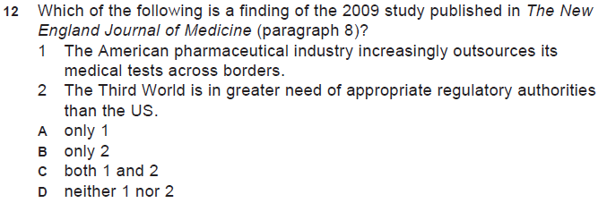
WAAR/NIET WAAR
80%

Slide 38
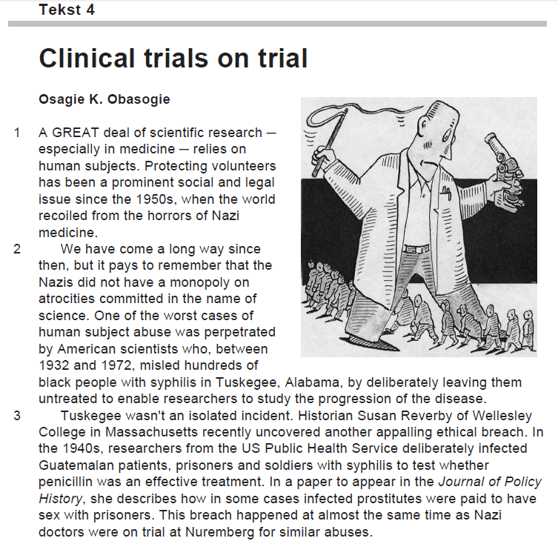
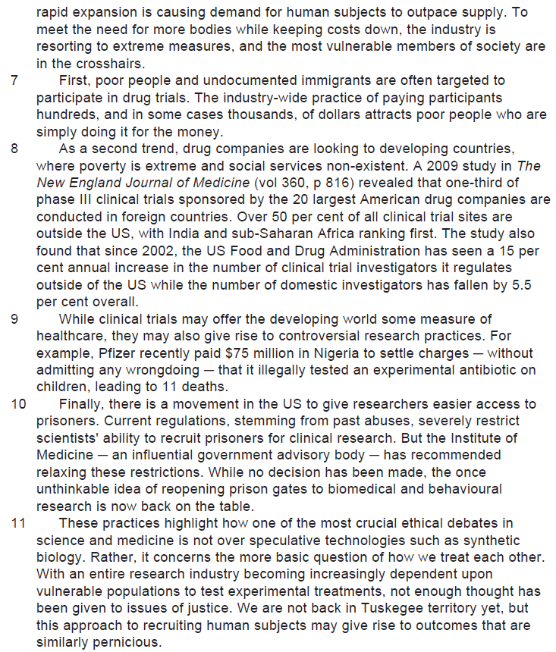
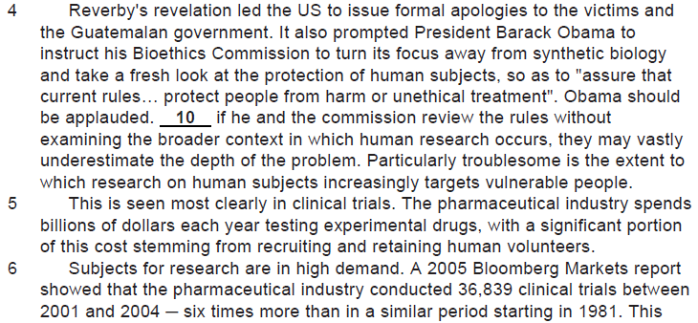
SELECTEREN

Slide 39
WAAR/NIET WAAR
Je kunt snel beweringen opzoeken door te letten op:
namen
plaatsen
hoeveelheden tijdsaanduidingen internationale woorden (discriminatie, autoriteit, informatica)
woord dat jij kiest
80%

Slide 40
VRAAGSOORTEN
1
De vraag
namen
plaatsen
hoeveelheden
tijdsaanduidingen
internationale woorden (discriminatie, autoriteit, informatica)
woord dat jij kiest
VRAAGSOORT | HERKENNEN | STRATEGIE
grote lijn | What is the main point made in paragraph 1? | titel, plaatje, bron, tekstvorm, vraag 1, signaalwoorden
expert | Dr, University, naam, “citaat” | vergelijk met GL, citaat
voorbeeld | namen, plaatsen, getallen, data, for example/it shows
detail | gedetailleerd op woordniveau
waar/niet waar | genummerde statements | relevante tekst vinden
gaten | Which of the following fits the gap in paragraph 4? | lezen tot het gat plus 1 zin, positief/negatief
open | geen keuzemogelijkheden | goed lezen, taal, genoeg informatie uit tekst

Slide 41
GATEN

Slide 42
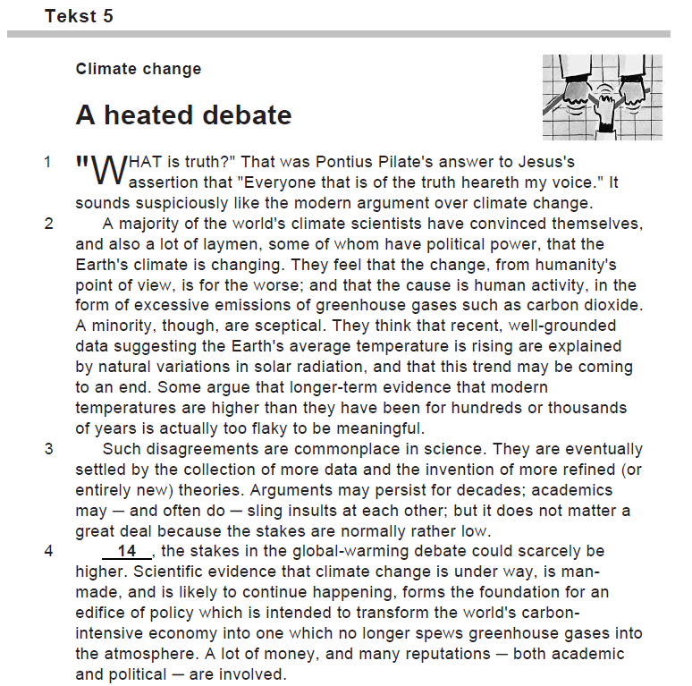
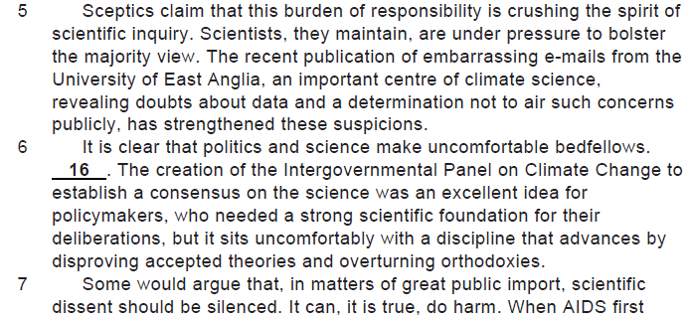
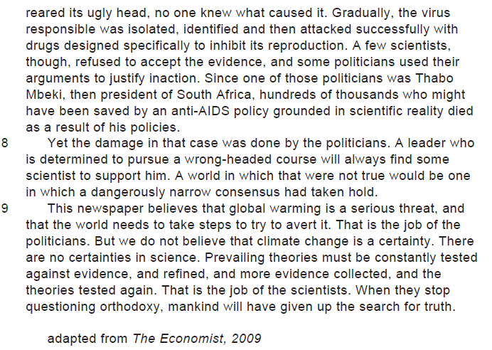
SELECTEREN

Slide 43
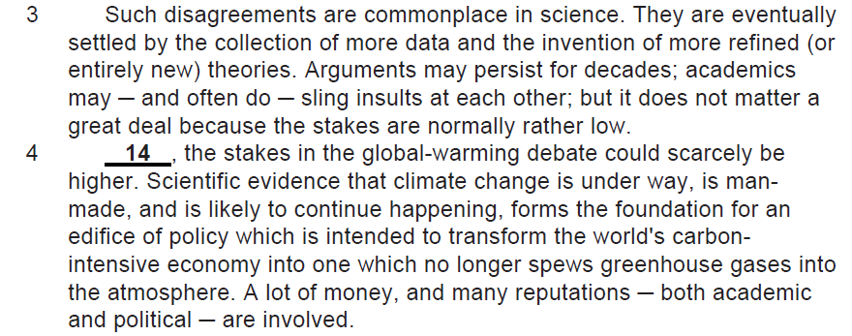
GATEN
Je kent de signaalwoorden uit je hoofd.
met als gevolg
echter
sterker nog
in tegenstrijd daarmee

Slide 44
VRAAGSOORTEN
1
De vraag
VRAAGSOORT | HERKENNEN | STRATEGIE
grote lijn | What is the main point made in paragraph 1? | titel, plaatje, bron, tekstvorm, vraag 1, signaalwoorden
expert | Dr, University, naam, “citaat” | vvergelijk met GL, citaat
voorbeeld | namen, plaatsen, getallen, data, for example/it shows
detail | gedetailleerd op woordniveau
waar/niet waar | genummerde statements | relevante tekst vinden
gaten | Which of the following fits the gap in paragraph 4? | lezen tot het gat plus 1 zin
open | geen keuzemogelijkheden | goed lezen, taal, genoeg informatie uit tekst
positief, negatief
zin ervόόr en zin erná opschrijven en een logisch verband proberen te vinden

Slide 45
OPEN

Slide 46
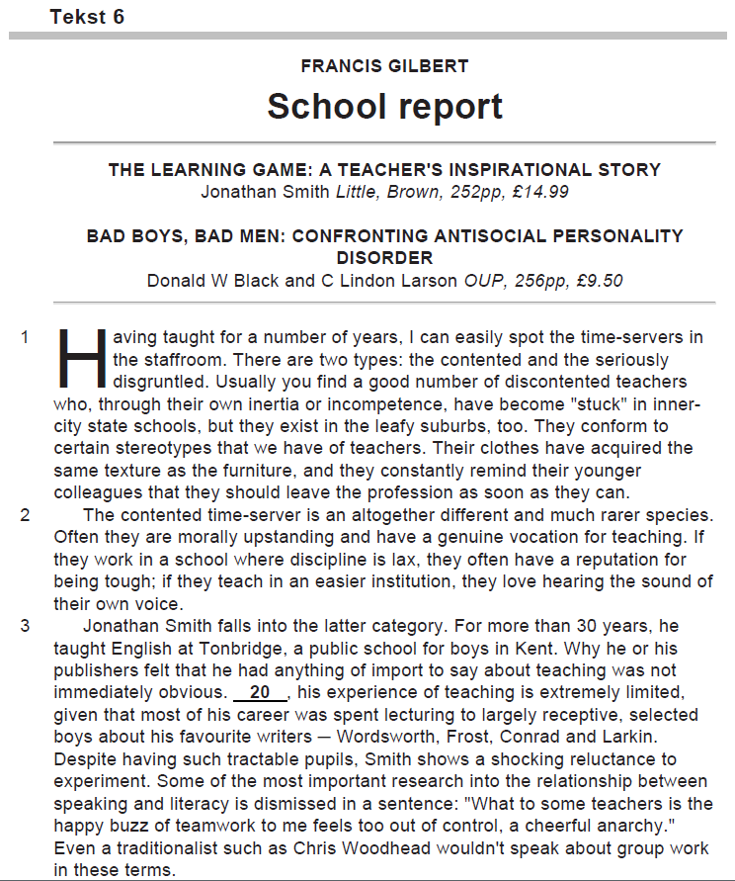
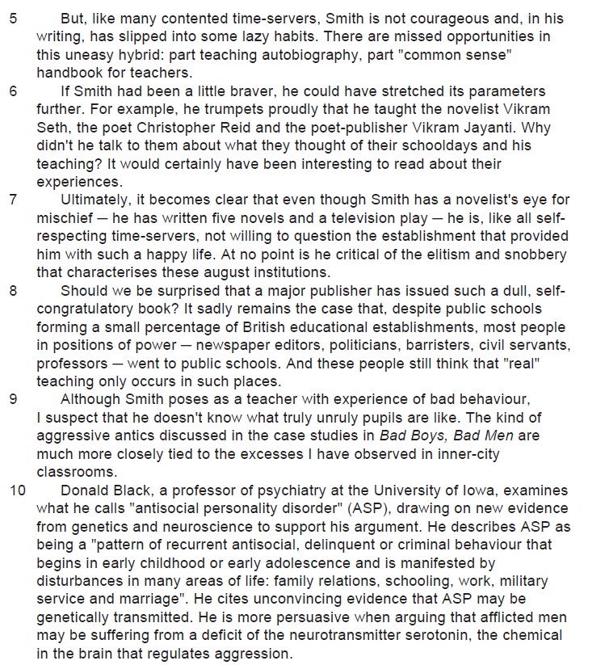
SELECTEREN

Slide 47
OPEN

Slide 48
OPEN
Let bij open vragen op:
dat je de vraag goed begrijpt
dat je snapt wat voor soort antwoord gevraagd wordt
dat je in de juiste taal antwoordt
of je moet citeren of niet
of je moet beginnen met “ja” of ”nee”

Slide 49
VRAAGSOORTEN
1
De vraag
VRAAGSOORT | HERKENNEN | STRATEGIE
grote lijn | What is the main point made in paragraph 1? | titel, plaatje, bron, tekstvorm, vraag 1, signaalwoorden
expert | Dr, University, naam, “citaat” | vergelijk met GL, citaat
voorbeeld | namen, plaatsen, getallen, data, for example/it shows
detail | gedetailleerd op woordniveau
waar/niet waar | genummerde statements | relevante tekst vinden
gaten | Which of the following fits the gap in paragraph 4? | lezen tot het gat plus 1 zin
open | geen keuzemogelijkheden | goed lezen, taal, genoeg informatie uit tekst

Slide 50
TEKST
2
De tekst
selecteer relevante stukje
GL vaststellen en bijstellen
markeer signaalwoorden en dubbele punten
herken de vraagsoort
gebruik strategie
vergelijk dat wat gevraagd wordt, met de inhoud van de tekst

Slide 51
TEKST
2
De tekst
selecteer relevante stukje
GL vaststellen en bijstellen
markeer signaalwoorden en dubbele punten
herken de vraagsoort
gebruik strategie
vergelijk dat wat gevraagd wordt, met de inhoud van de tekst

Slide 52
TEKST
2
De tekst
selecteer relevante stukje
GL vaststellen en bijstellen
markeer signaalwoorden en dubbele punten
herken de vraagsoort
gebruik strategie
vergelijk dat wat gevraagd wordt, met de inhoud van de tekst

Slide 53
TEKST
2
De tekst
selecteer relevante stukje
GL vaststellen en bijstellen
markeer signaalwoorden en dubbele punten
herken de vraagsoort
gebruik strategie
vergelijk dat wat gevraagd wordt, met de inhoud van de tekst

Slide 54
TEKST
2
De tekst
selecteer relevante stukje
GL vaststellen en bijstellen
markeer signaalwoorden en dubbele punten
herken de vraagsoort
gebruik strategie
vergelijk dat wat gevraagd wordt, met de inhoud van de tekst

Slide 55
TEKST
2
De tekst
selecteer relevante stukje
GL vaststellen en bijstellen
markeer signaalwoorden en dubbele punten
herken de vraagsoort
gebruik strategie
vergelijk dat wat gevraagd wordt, met de inhoud van de tekst

Slide 56
KENMERKEN
3
De antwoorden
GOED ANTWOORD | FOUT ANTWOORD
komt vaker voor | komt maar een keer voor
alle elementen kloppen | bevat een fout element
 | zijn te sterk geformuleerd
passen in de grote lijn
staat in de buurt van signaalwoord(en)
kan de vijfde A op rij zijn

Slide 57
KENMERKEN
3
De antwoorden
GOED ANTWOORD | FOUT ANTWOORD
komt vaker voor | komt maar een keer voor
 | zijn te sterk geformuleerd
passen in de grote lijn
staat in de buurt van signaalwoord(en)
kan de vijfde A op rij zijn

Slide 58
KENMERKEN
3
De antwoorden
let op of een element aanwijsbaar in de tekst voorkomt of dat het jouw mening is
GOED ANTWOORD | FOUT ANTWOORD
komt vaker voor | komt maar een keer voor
alle elementen kloppen | bevat een fout element
 | zijn te sterk geformuleerd
passen in de grote lijn
staat in de buurt van signaalwoord(en)
kan de vijfde A op rij zijn
knip het antwoord in stukjes

Slide 59
KENMERKEN
3
De antwoorden
let op of een element aanwijsbaar in de tekst voorkomt of dat het jouw mening is
GOED ANTWOORD | FOUT ANTWOORD
komt vaker voor | komt maar een keer voor
alle elementen kloppen | bevat een fout element
 | is te sterk geformuleerd
passen in de grote lijn
staat in de buurt van signaalwoord(en)
kan de vijfde A op rij zijn
knip het antwoord in stukjes
always, only, solely, more, most

Slide 60
KENMERKEN
3
De antwoorden
let op of een element aanwijsbaar in de tekst voorkomt of dat het jouw mening is
GOED ANTWOORD | FOUT ANTWOORD
komt vaker voor | komt maar een keer voor
alle elementen kloppen | bevat een fout element
 | is te sterk geformuleerd
past in de grote lijn
staat in de buurt van signaalwoord(en)
kan de vijfde A op rij zijn
knip het antwoord in stukjes
qua onderwerp en positief/negatief
always, only, solely, more, most

Slide 61
KENMERKEN
3
De antwoorden
GOED ANTWOORD | FOUT ANTWOORD
komt vaker voor | komt maar een keer voor
alle elementen kloppen | bevat een fout element
 | is te sterk geformuleerd
past in de grote lijn
staat in de buurt van signaalwoord(en)
kan de vijfde A op rij zijn

Slide 62
KENMERKEN
3
De antwoorden
let op of een element aanwijsbaar in de tekst voorkomt of dat het jouw mening is
GOED ANTWOORD | FOUT ANTWOORD
komt vaker voor | komt maar een keer voor
alle elementen kloppen | bevat een fout element
 | is te sterk geformuleerd
past in de grote lijn
staat in de buurt van signaalwoord(en)
kan de vijfde A op rij zijn
knip het antwoord in stukjes
qua onderwerp en positief/negatief
always, only, solely, more, most
want de antwoorden zijn alfabetisch geordend

Slide 63
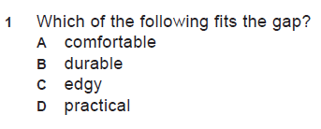
IRONIE
STIJLFIGUUR

Slide 64
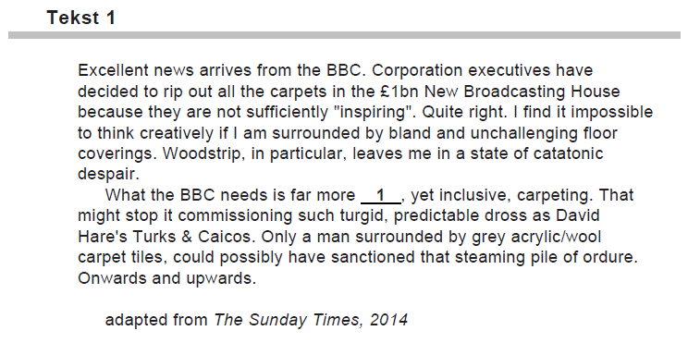
IRONIE
één antwoord is anders dan
de anderen
STIJLFIGUUR

